Slide 1
Акционерное общество «Институт физико-технических проблем»
Состояние разработок ядерно-физической аппаратуры в АО «ИФТП».
Смирнов А.А., Газизов И.М.
2019г.

Slide 2
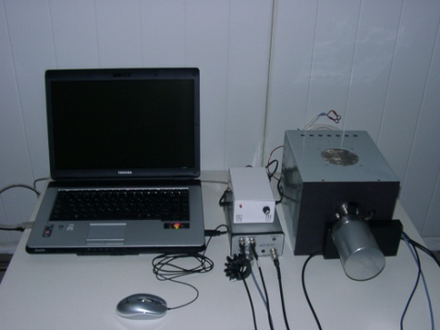
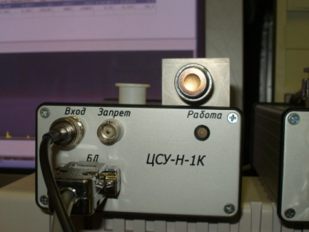
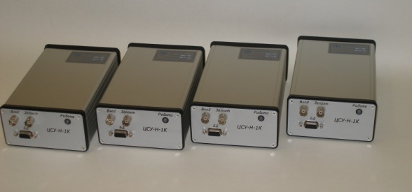
ПРИБОРЫ ДЛЯ РЕГИСТРАЦИИ ИОНИЗИРУЮЩИХ ИЗЛУЧЕНИЙ
Спектрометры и анализаторы ионизирующих излучений
Детекторы и блоки детектирования ионизирующих излучений (ППД и ПС)
Радиоизотопные приборы технологического контроля и безопасности

Slide 3
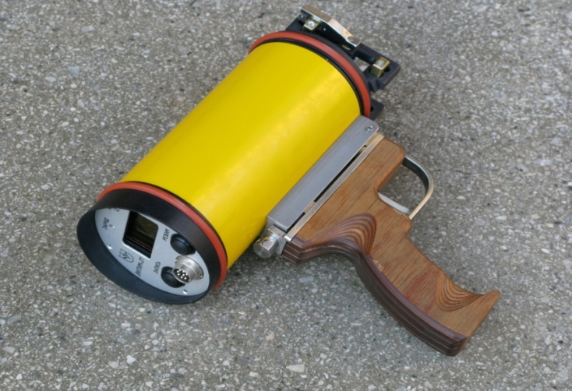
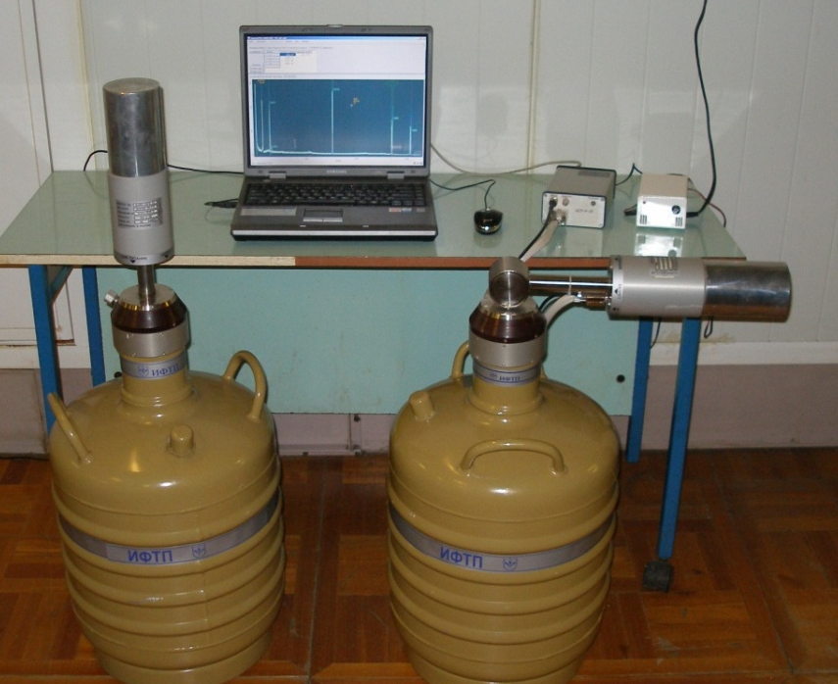
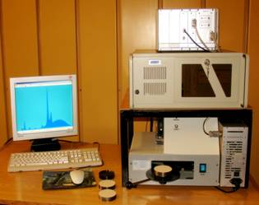
СПЕКТРОМЕТРЫ И АНАЛИЗАТОРЫ СОСТАВА ВЕЩЕСТВА

Slide 4
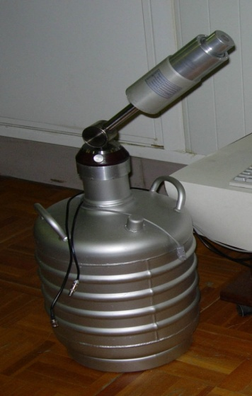
БЛОКИ ДЕТЕКТИРОВАНИЯ НА ОСНОВЕ (HPGE) ГАММА- И РЕНТГЕНОВСКОГО ИЗЛУЧЕНИЙ
Гамма-излучение (Коаксиальные детекторы) | Рентгеновское излучение (Планарные детекторы)
От БДЕГ-10.185 до БДЕГ-60.195 | БДЕР-Г-7К площадь от 20- 2000 мм²
4

Slide 5
ХАРАКТЕРИСТИКИ БЛОКОВ ДЕТЕКТИРОВАНИЯ
ГАММА-ИЗЛУЧЕНИЯ
ТИПА БДЕГ НА ОСНОВЕ КОАКСИАЛЬНЫХ ППД ИЗ ОЧГ
Тип блока детектирования | Эффек-тивность к NaJ (3×3)″, % | Энергетическое разрешение |  | Отношение пик/комптон | Форма пика
 |  | 122 кэВ (эВ) | 1,33 МэВ (кэВ) |  | FW⋅1M FWHM | FW⋅02M FWHM
БДЕГ-10.175 | 10 | 825 | 1.75 | 41:1 | 1.90 | 2.65
БДЕГ-13.190 | 13 | 1000 | 1.90 | 39:1 | 1.98 | 2.98
БДЕГ-15.180 | 15 | 825 | 1.80 | 46:1 | 1.90 | 2.65
БДЕГ-20.180 | 20 | 850 | 1.80 | 48:1 | 1.90 | 2.65
БДЕГ-25.195 | 25 | 1100 | 1.95 | 50:1 | 1.98 | 2.98
БДЕГ-30.195 | 30 | 1100 | 1.95 | 54:1 | 1.95 | 2.98
БДЕГ-35.200 | 35 | 1100 | 2.00 | 56:1 | 1.98 | 2.98
БДЕГ-40.200 | 40 | 1100 | 2.00 | 58:1 | 1.98 | 2.98
БДЕГ-45.210 | 45 | 1100 | 2.10 | 60:1 | 1.98 | 2.95
БДЕГ-50.210 | 50 | 1100 | 2.10 | 62:1 | 1.98 | 2.98
БДЕГ-55.210 | 55 | 1200 | 2.10 | 64:1 | 2.00 | 3.00
БДЕГ-60.210 | 60 | 1200 | 2.10 | 66:1 | 2.00 | 3.00

Slide 6
ХАРАКТЕРИСТИКИ БЛОКОВ ДЕТЕКТИРОВАНИЯ РЕНТГЕНОВСКОГО И ГАММА-ИЗЛУЧЕНИЙ ТИПА БДЕР-Г-7К
НА ОСНОВЕ ПЛАНАРНЫХ ППД ИЗ ОЧГ
Тип блока детектирования | Размеры детектора |  |  | Энергетическое разрешение
 | Диаметр (мм) | Площадь (см²) | Толщина (мм) | для 5,9 кэВ (эВ) | для 122 кэВ (эВ) | для 1333 кэВ (кэВ)
БДЕР-Г-7К-02- | 5 | 0,2 * | ≥5 | ≤170 | ≤480 | –
БДЕР-Г-7К-05- | 8 | 0,5 * | 5 ÷ 7 | ≤185 | ≤490 | –
БДЕР-Г-7К-1- | 11 | 1,0 * | 7 ÷ 10 | ≤195 | ≤500 | –
БДЕР-Г-7К-2- | 16 | 2,0 * | 7 ÷ 10 | ≤220 | ≤510 | –
БДЕР-Г-7К-3- | 19 | 3,0 * | 10 ÷ 13 | ≤250 | ≤530 | –
БДЕР-Г-7К-5- | 25 | 5,0 * | 10 ÷ 13 | ≤320 | ≤560 | –
БДЕР-Г-7К-8- | 32 | 8,0 * | 13 ÷ 15 | ≤360 | ≤590 | –
БДЕР-Г-7К-10- | 36 | 10,0 ** | 13 ÷ 15 | ≤400 | ≤630 | ≤1,8
БДЕР-Г-7К-15- | 44 | 15,0 ** | 15 ÷ 17 | ≤550 | ≤780 | ≤1,9
БДЕР-Г-7К-20- | 50 | 20,0 ** | 15 ÷ 17 | ≤700 | ≤900 | ≤2,0

Slide 7
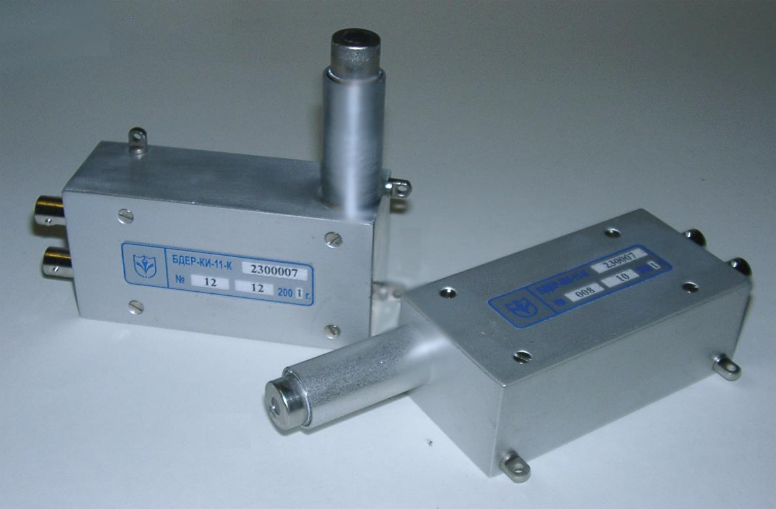
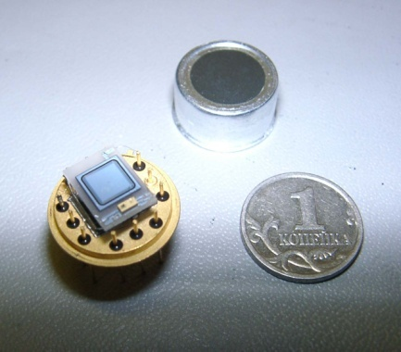
БЛОКИ ДЕТЕКТИРОВАНИЯ КРЕМНИЕВЫЕ С ТЕРМОЭЛЕКТРИЧЕСКИМ ОХЛАЖДЕНИЕМ БДЕР-КИ-11 К
Область применения: атомная энергетика, геология, металлургия, система экологического контроля, переработка вторичного сырья, таможенный контроль и криминалистика.
Может применяться в составе рентгено-флюоресцентных анализаторов для экспрессного определения элементного состава вещества.
ОСНОВНЫЕ ОСОБЕННОСТИ:
высокое энергетическое разрешение;
отличные фоновые характеристики;
малые габариты и вес;
не требует жидкого азота;
произвольная пространственная ориентация.
Блок детектирования рентгеновского излучения БДЕР-КИ-11К зарегистрирован в Государственном реестре средств измерений и имеет сертификат об утверждении типа RU.C.38.002.A № 8697

Slide 8
ТЕХНИЧЕСКИЕ ХАРАКТЕРИСТИКИ БДЕР- КИ-11 К
Площадь чувствительной поверхности детектора….................................................7 мм² и 12 мм²
Толщина чувствительной области детектора…….........…………………………………….….300 мкм
Энергетическое разрешение по энергии 5,9 кэВ при постоянной времени формирования 10 мкс для детектора:
с площадью 7 мм² ………...................….....……….не более 195 эВ
с площадью12 мм² ………....…..................…..……не более 230 эВ
Энергетическое разрешение по энергии 59,6 кэВ при постоянной времени формирования 10 мкс для детектора:
с площадью 7 мм² …………..................……..……не более 460 эВ
с площадью12 мм² ……….…..................……….…не более 500 эВ
Отношение высоты пика полного поглощения для энергии 5,9 кэВ к уровню непрерывного амплитудного распределения для энергии 3,5 кэВ (пик/фон)…………………………………………..….не менее 800
Толщина входного бериллиевого окна: стандартная…...…...………………….................……..25 мкм
по специальному заказу……………….……. 12 мкм и 8 мкм
Коэффициент преобразования при нагрузке не менее 1кОм...........……..............не менее 1 мВ/кэВ
Выходное сопротивление.………………………………………………………….……………….....75±1 Ом
Полярность выходного сигнала отрицательная
Максимальное напряжение смещения детектора при токе менее 1 мкА……………………..….100В
Напряжение питания предусилителя при максимальном токе 35 мА......………………………….12В
Максимальный ток охладителя……………………………………………... 0,7 А при напряжении 1,6 В
Масса…………………………………………………………………………………………...не более 0,25 кг
Габаритные размеры….…………………………………………………………………………..15х61х34 мм

Slide 9
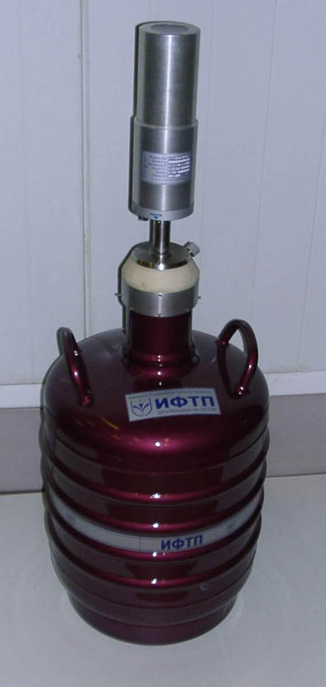
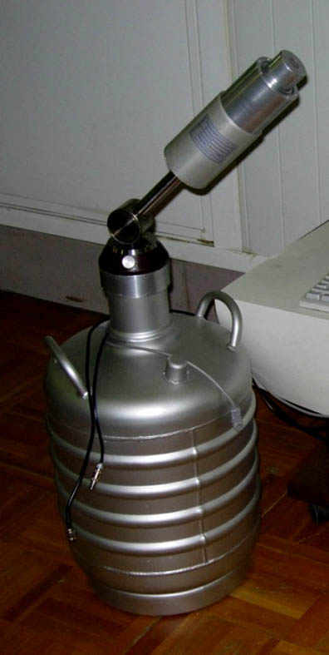
КРЕМНИЕВЫЙ БЛОК ДЕТЕКТИРОВАНИЯ С АЗОТНЫМ ОХЛАЖДЕНИЕМ БДЕР-К-7К
ПРЕДНАЗНАЧЕН ДЛЯ СПЕКТРОМЕТРИИ РЕНТГЕНОВСКОГО И МЯГКОГО ГАММА-ИЗЛУЧЕНИЙ
Области применения:
неразрушающий контроль в лабораторных и промышленных условиях;
ядерно-физические исследования;
геология и разведка полезных ископаемых;
металлургическая промышленность;
системы контроля на АЭС;
охрана окружающей среды.
ОСНОВНЫЕ ОСОБЕННОСТИ:
широкий диапазон энергий регистрируемого излучения;
отличное энергетическое разрешение;
широкий диапазон эффективности регистрации.
Конструкция БДЕР-К-7К позволяет успешно применять их как лабораторных, так и в промышленных условиях с повышенным уровнем вредных воздействий (температура, влажность и др.)

Slide 10
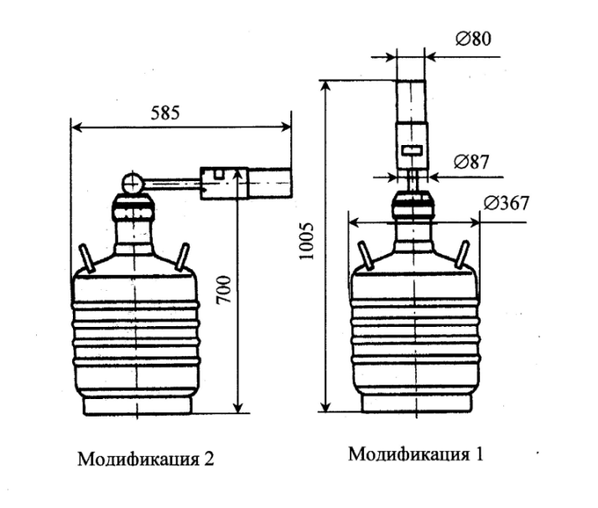
ТЕХНИЧЕСКИЕ ХАРАКТЕРИСТИКИ
Диапазон энергий регистрируемого излучения, кэВ….....1-60
Энергетическое разрешение для энергии 5,9 кэВ
в зависимости от площади чувствительной поверхности ППД, мм²:
Максимальная частотная загрузка по энергии 5,9 кэВ, с⁻¹…...…1,5×10⁵
Площадь мм²
20
50
100
200
300
500
Разрешение эВ
165-240
185-270
210-300
250-350
280-430
430-500

Slide 11
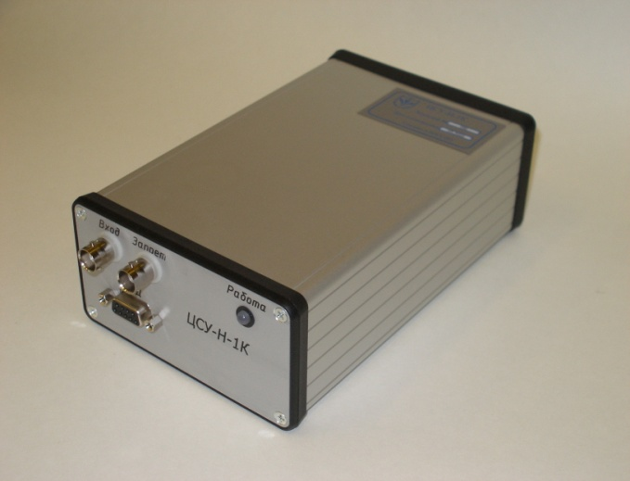
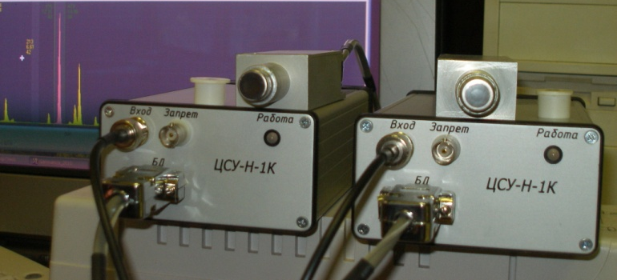
ЦИФРОВОЕ СПЕКТРОМЕТРИЧЕСКОЕ УСТРОЙСТВО ЦСУ-В(Н) -1К
ОБЛАСТЬ ПРИМЕНЕНИЯ:
ЦСУ предназначено для создания спектрометрического тракта ионизирующих излучений, значительно повышает быстродействие и энергетическое разрешение спектрометров, имеет встроенный осциллограф. Поставляется с базовым ПО.
ЦСУ-В(Н), обеспечивает совместную работу с блоками детектирования разных фирм на основе полупроводниковых и сцинтилляционных детекторов, пропорциональных счетчиков и ионизационных камер.
Технические характеристики:
Основная погрешность характеристики преобразования (интегральная нелинейность), %, не более………………………………0,02
Число каналов…………………...16К
Время нарастания функции отклика цифрового фильтра, мкс……0,5÷50 с шагом 0,1 мкс
Параметры входных сигналов:
Полярность «+» или «-»
Временная нестабильность характеристики преобразования за 24 часа непрерывной работы, %, не более…………………………..0,02
Температурная нестабильность характеристики преобразования, %/ºС, не более…0,01
Максимальная входная статистическая загрузка, с-1, не менее……………5 ·10⁵

Slide 12
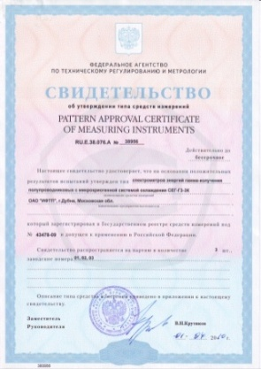
СПЕКТРОМЕТР ГАММА-ИЗЛУЧЕНИЯ С МИКРОКРИОГЕННОЙ СИСТЕМОЙ ОХЛАЖДЕНИЯ ДЕТЕКТОРА СЕГ-ГЗ-3К
Основные технические характеристики:
диапазон регистрируемых энергий от 0,06 до 3,0 МэВ;
энергетическое разрешение по линии 122кэВ -1,2 кэВ;
1,33 МэВ - 2,0 кэВ;
время выхода («с тепла») на рабочий режим спектрометра 3,5-4 часа;
масса 10,5 кг;
габариты СЕГ-ГЗ-3К: длина 390мм., ширина 200мм., высота 175мм.
СОСТАВ:
детекторный блок - на базе коаксиального ППД (диаметр 50мм, высота 30мм) из особо чистого германия с относительной (к NaI(Tl) 3x3”) эффективностью регистрации 10%;
микрокриагенная система
цифровое спектрометрическое устройство
Notes:
12

Slide 13
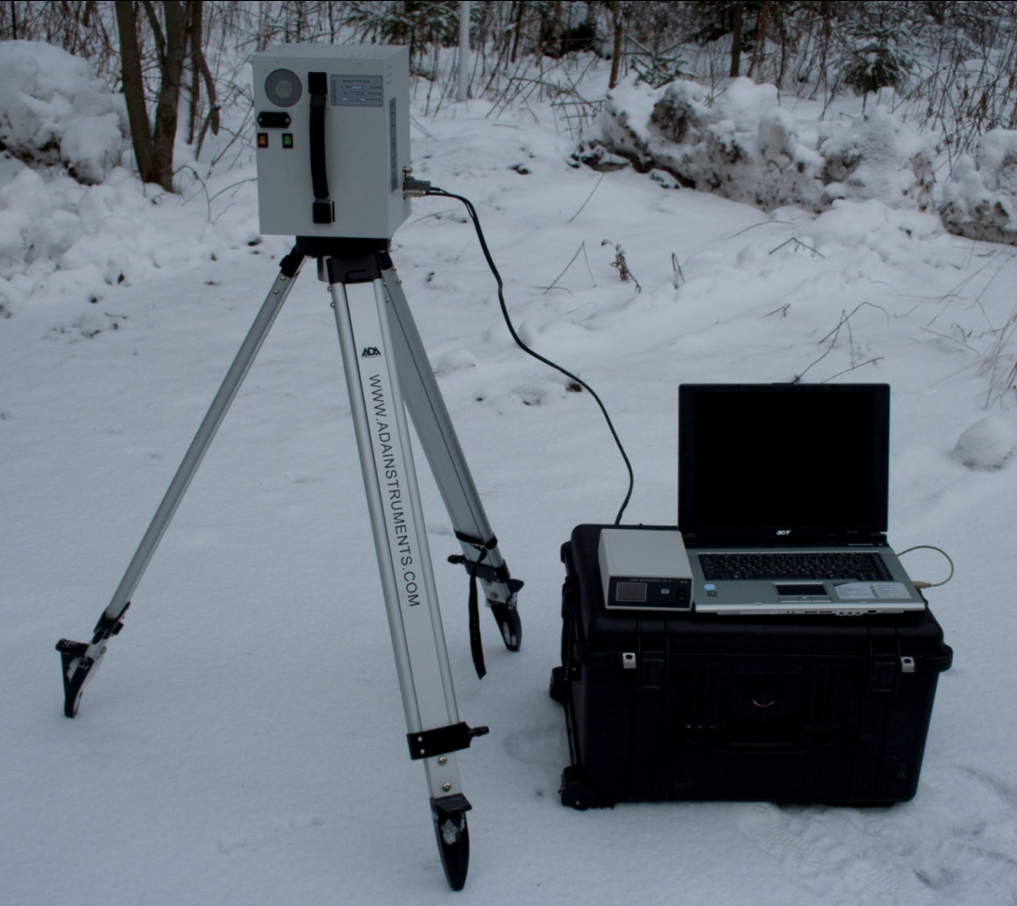
СЕГ-ГЗ-4К МОНОБЛОЧНЫЙ СПЕКТРОМЕТР ГАММА-ИЗЛУЧЕНИЯ
С МИКРОКРИОГЕННОЙ СИСТЕМОЙ ЭЛЕКТРООХЛАЖДЕНИЯ ДЕТЕКТОРА
Основные технические характеристики:
диапазон регистрируемых энергий от 0,06 до 3,0 МэВ;
энергетическое разрешение по линии 122кэВ -1,4 кэВ;
1,33 МэВ - 2,3 кэВ;
время выхода («с тепла») на рабочий режим спектрометра 3,5-4 часа;
масса 10,5 кг;
габариты СЕГ-ГЗ-4К: длина 390мм., ширина 200мм., высота 175мм.
13

Slide 14
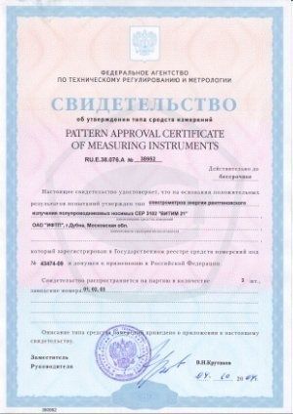
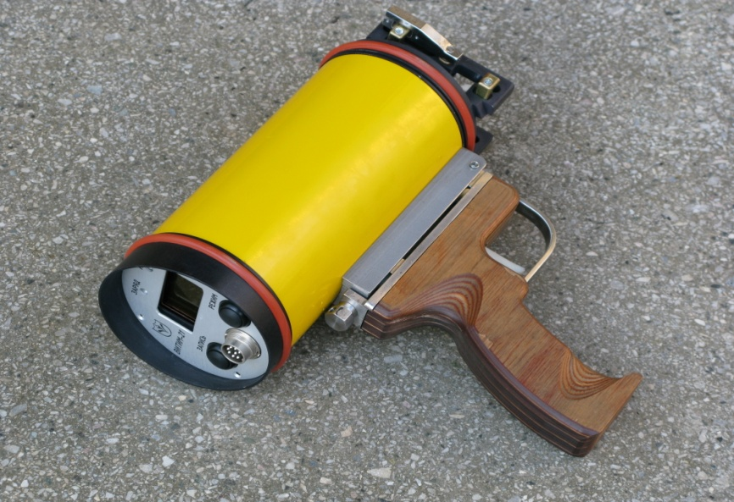
АНАЛИЗАТОР РЕНТГЕНОФЛУОРЕСЦЕНТНЫЙ ВИТИМ-21
предназначен для опробования:
Изделий из металлических сплавов и металлолома
Анализ порошковых проб в условиях полевых и стационарных лабораторий.
Руд в естественном залегании и в состоянии, близком к естественному
Стенок горных выработок
Отбитой руды в отвалах, транспортных ёмкостях;
Керна разведочных скважин;
Шлама буро-взрывных скважин;
Руды на ленте транспортёра.
Круг определяемых элементов:
с источником Pu-238 – от K до As по K-серии, Ta, W – по L-серии;
с источником Am-241 – от Zn до Nd по K-серии, Bi, Pb, Th, U – по L-серии.

Slide 15
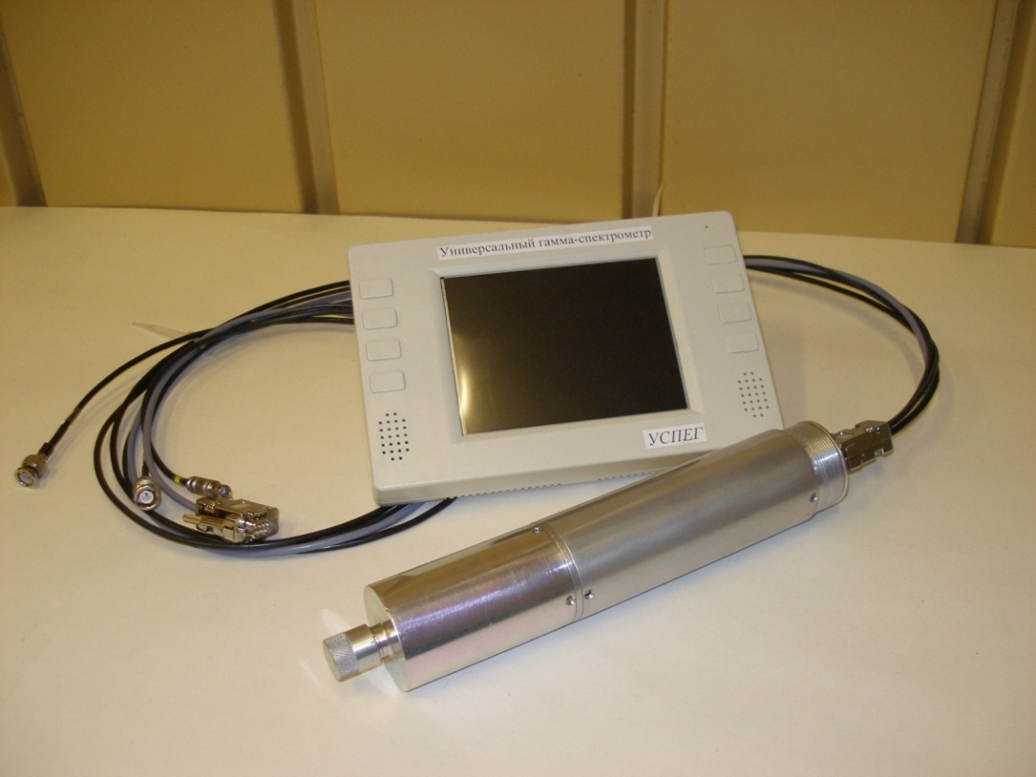
УНИВЕРСАЛЬНЫЙ ГАММА-СПЕКТРОМЕТР УСПЕГ
В состав спектрометра входят:
Кремниевый ППД;
Аналитический блок на основе одноплатного компьютера и цифрового процессора импульсных сигналов;
Аккумуляторы
Основные технические характеристики:
Диапазон энергий измеряемого гамма-излучения, МэВ 0,05-4,0;
Энергетическое разрешение, кэВ, не более 25 (4%);
Чувствительность регистрации по Сs-137, см²/фотон, не менее 0,12
Диапазон измеряемой МЭД, мкЗв/ч 0,1-2000
Диапазон рабочих температур -10÷+35 С⁰
15
Notes:
15
15

Slide 16
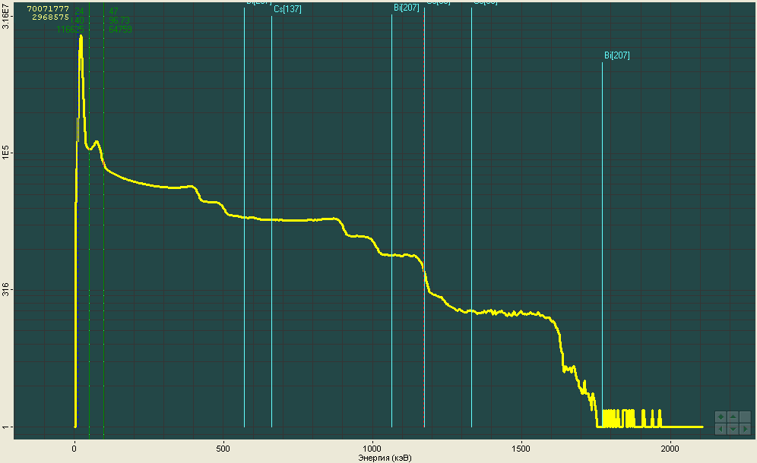
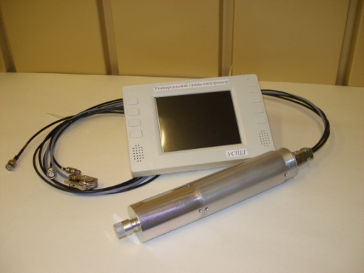
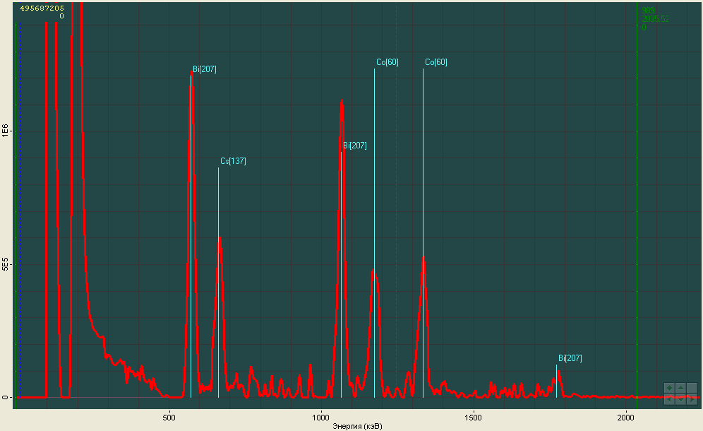
Аппаратурный спектр
Cs137+Co60+Bi207
Спектр пиков
Cs137+Co60+Bi207
16
Notes:
16
16

Slide 17
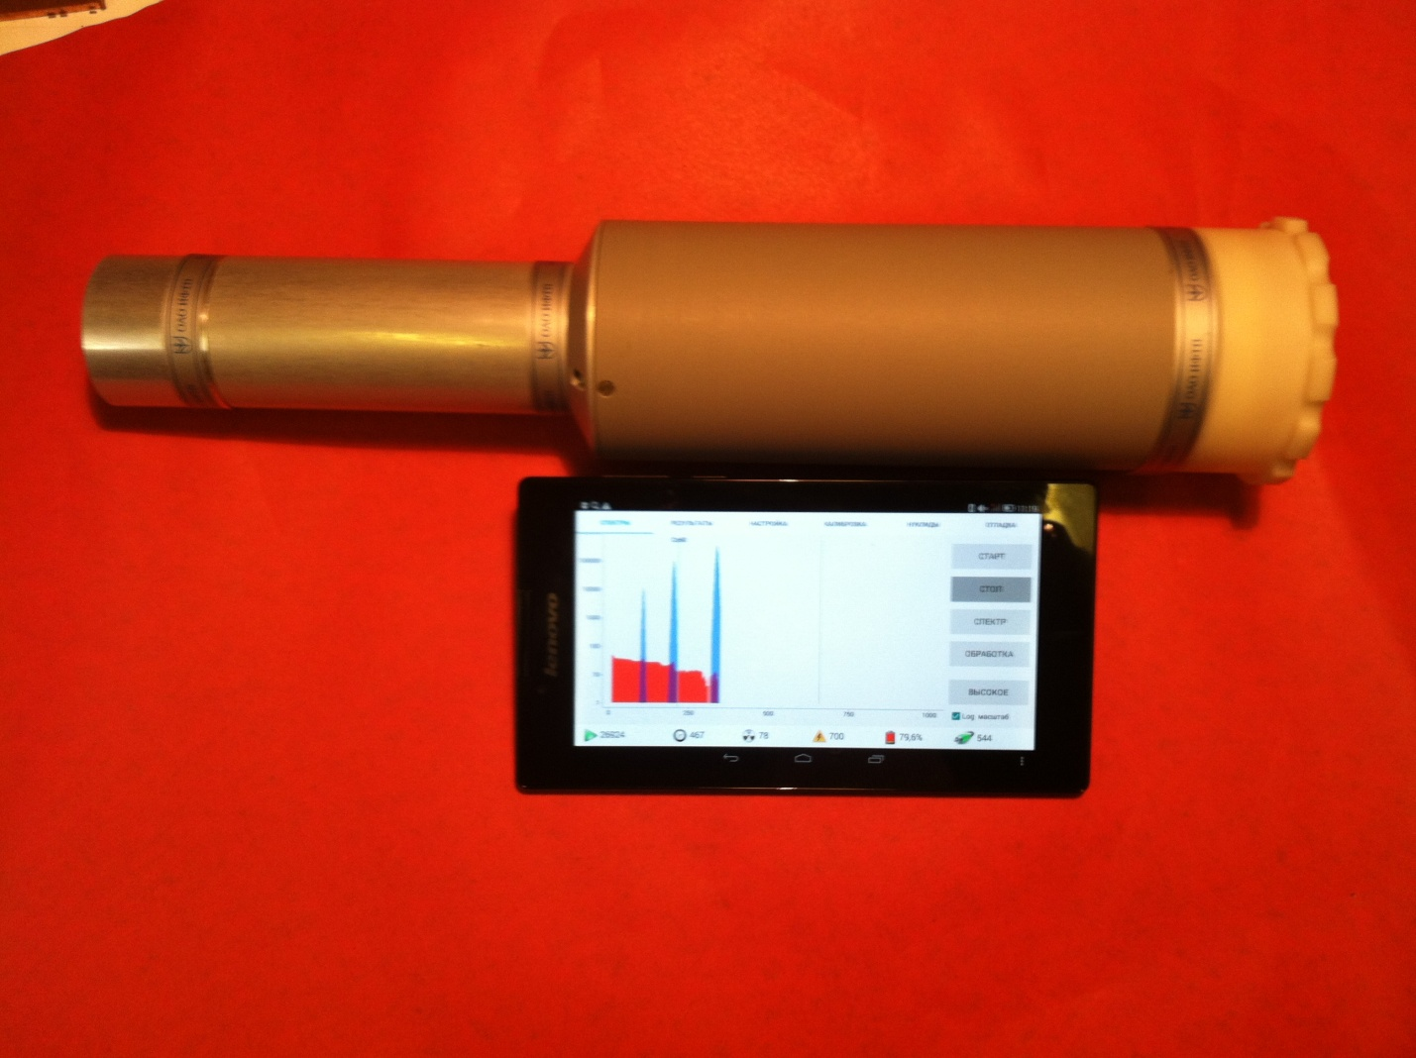
Спектрометр-дозиметр гамма-излучения СЕГ-3КП

Slide 18
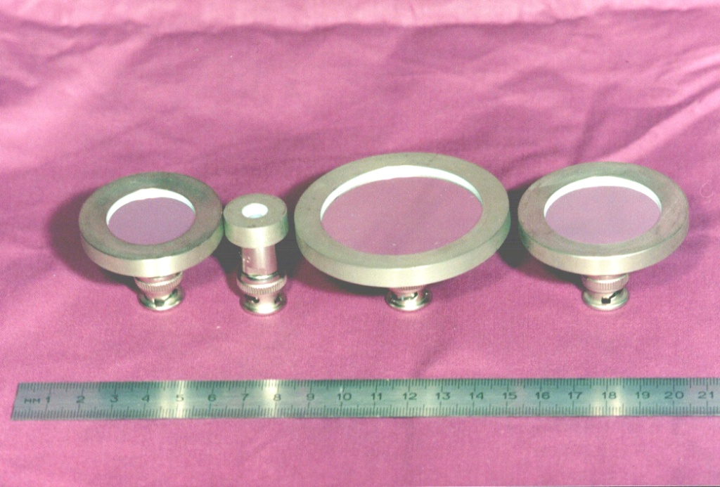
КРЕМНИЕВЫЕ ДЕТЕКТОРЫ АЛЬФА-ИЗЛУЧЕНИЯ ПДПА-1К
ОСОБЕННОСТИ:
Высокое энергетическое разрешение при комнатной температуре.
Отмываемая чувствительная поверхность.
Малая толщина мертвого слоя.
Работа в вакууме.
Капсула со стандартным разъемом СР-50.
ПРЕДНАЗНАЧЕНЫ ДЛЯ РАБОТЫ В СПЕКТРОМЕТРАХ С ЦЕЛЬЮ КАЧЕСТВЕННОГО И КОЛИЧЕСТВЕННОГО АНАЛИЗА РАЗЛИЧНЫХ ПРОБ, СОДЕРЖАЩИХ АЛЬФА ИЗЛУЧАЮЩИЕ РАДИОНУКЛИДЫ.

Slide 19
ОСНОВНЫЕ ХАРАКТЕРИСТИКИ ДЕТЕКТОРОВ ПДПА
Минимальная глубина обеднения, мкм…………………………………100
Гарантированное максимальное энергетическое разрешение для 5.15 Мэв (²³⁹Pu):
Условное обозначение детектора | Группа | Чувствительная площадь, мм² | Энергетическое разрешение, кэВ
ПДПА-1К | А Б | 20 | 12 16
ПДПА-1К5 | А Б | 150 | 20 24
ПДПА-1К1 | А Б | 600 | 28 35
ПДПА-1К2 | А Б | 1000 | 35 45
ПДПА-1К4 | А Б | 1200 | 40 50
ПДПА-1К3 | А Б | 2000 | 55 75

Slide 20
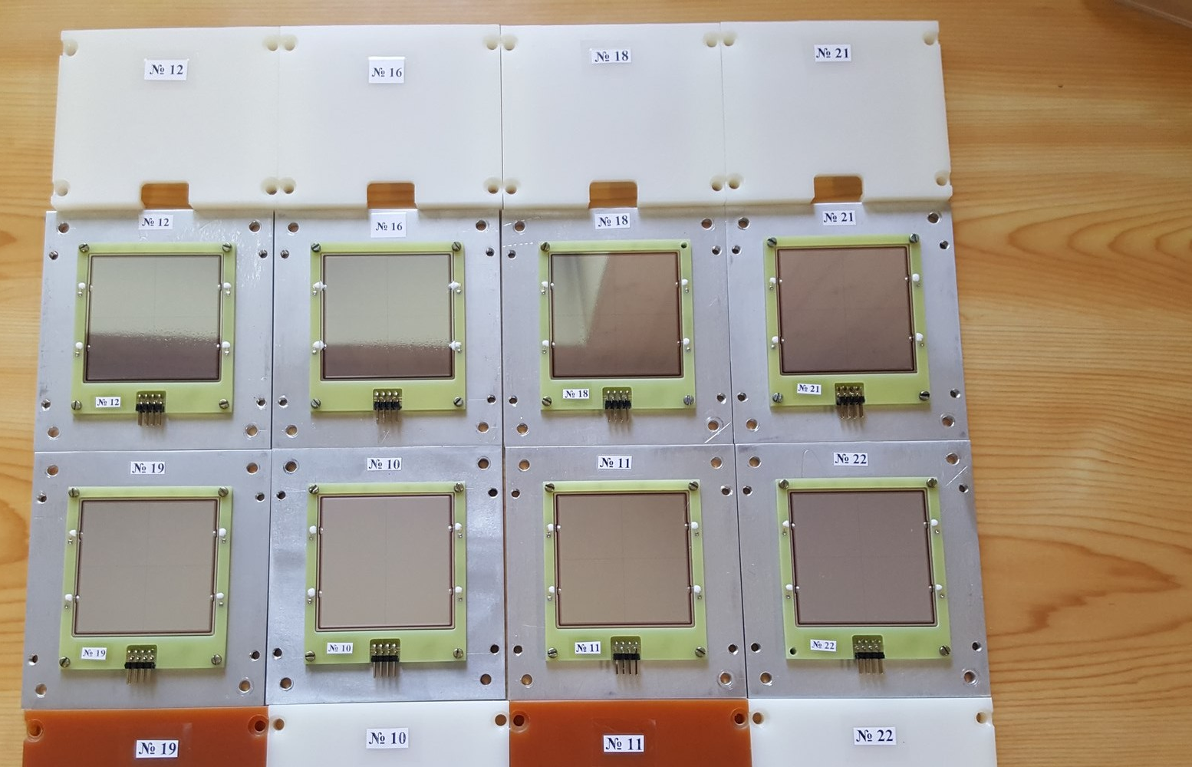
КДП-1К Детектор 4-сегментный пролетный

Slide 21
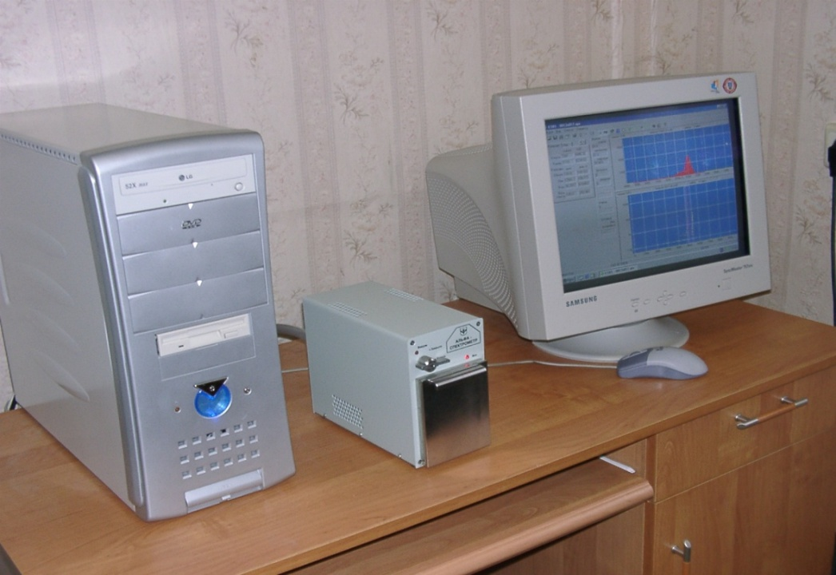
СПЕКТРОМЕТР ЭНЕРГИЙ АЛЬФА-ИЗЛУЧЕНИЙ СЕА-3К
Предназначен для измерения состава радионуклидов, их относительного содержания или активности радионуклидов по результатам измерения энергетического спектра альфа-частиц, испускаемых анализируемой пробой
СОСТАВ:
Блок регистрации: вакуумная камера, детектор кремниевый типа ПДПА-1К, предварительный усилитель
Цифровой процессор импульсных сигналов
Вакуумный насос
Качественный и количественный анализ проб, содержащих альфа-излучающие радионуклиды;
Измерение содержания радионуклидов плутония в присутствии фонового излучения радона и продуктов его распада.
Notes:
21

Slide 22
АНАЛИЗАТОР ЭЛЕМЕНТНОГО СОСТАВА
РЕНТГЕНФЛУОРЕСЦЕНТНЫЙ АЭСР-1
Анализатор предназначен для определения элементного состава примесей в кварцевом песке при производстве стекла.
Состав анализатора:
Спектрометр рентгеновского излучения с термоэлектрическим охлаждением;
Рентгеновский излучатель (трубка U=15 кВ) с программным управлением
Устройство автоматического вращения кюветы с пробой при проведении измерений.
Промышленный компьютер “Robo”.

Slide 23
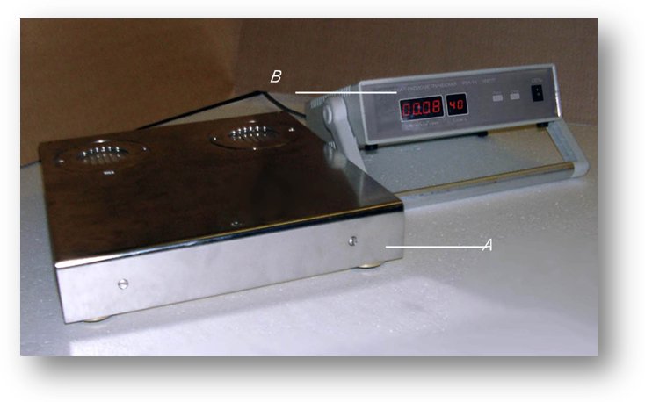
РАДИОМЕТРИЧЕСКАЯ УСТАНОВКА ДЛЯ КОНТРОЛЯ ЗАГРЯЗНЕННОСТИ СПЕЦОБУВИ АЛЬФА-ИЗЛУЧАЮЩИМИ РАДИОНУКЛИДАМИ РЗА-1К
Предназначена для измерения степени загрязненности поверхности спецобуви альфа-излучающими радионуклидами в соответствии с нормами радиоционной безопасности
СОСТАВ:
А - Блок детектирования альфа-излучения БД3А-1
В - Блок регистрации и обработки информации БОИ-3К

Slide 24
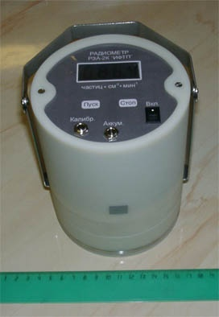
АЛЬФА-РАДИОМЕТР НОСИМЫЙ Р3А-2К
Предназначен для определения степени загрязненности поверхности оборудования и рабочих мест альфа-излучающими радионуклидами в соответствии с нормами радиационной безопасности.
КОМПЛЕКТ ПОСТАВКИ:
Радиометр РЗА-2К
Адаптер сетевой с зарядным устройством
Руководство по эксплуатации
ОСОБЕННОСТИ:
Кремниевый ионноимплантированный светозащищенный детектор альфа-излучения типа ПДПА-1К площадью 19 см²
Высокая эффективность во всем диапазоне энергий альфа-частиц
Большой динамический диапазон
Высокая устойчивость к гамма-излучению
Простота управления и эксплуатации
Возможность измерений в труднодоступных местах благодаря малым габаритам
Защитная полиэтилентерефталатная пленка толщиной 2,5 мкм

Slide 25
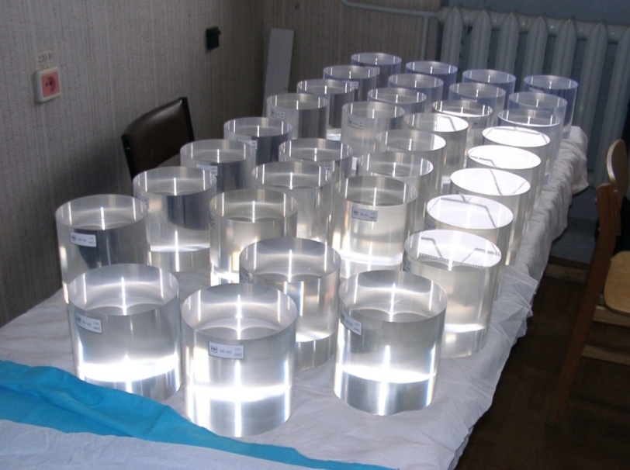
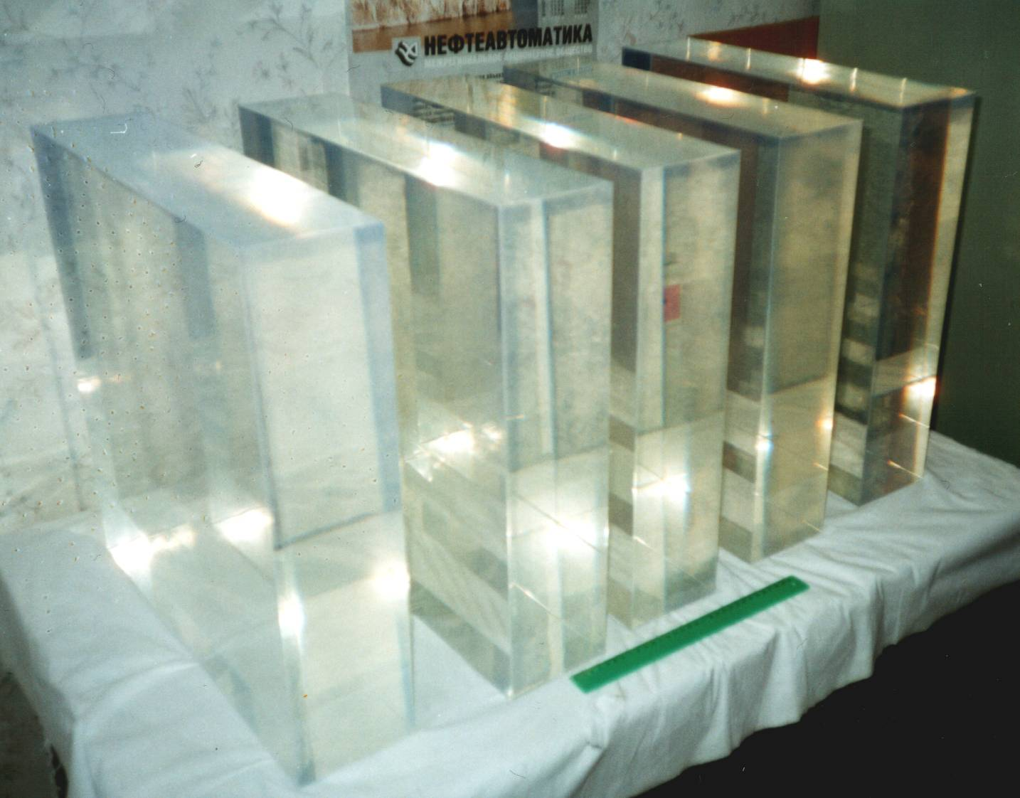
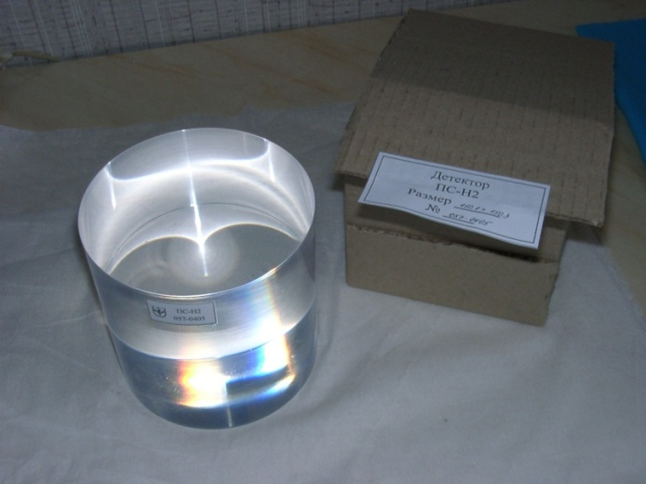
СЦИНТИЛЛЯЦИОННЫЕ ДЕТЕКТОРЫ

Slide 26
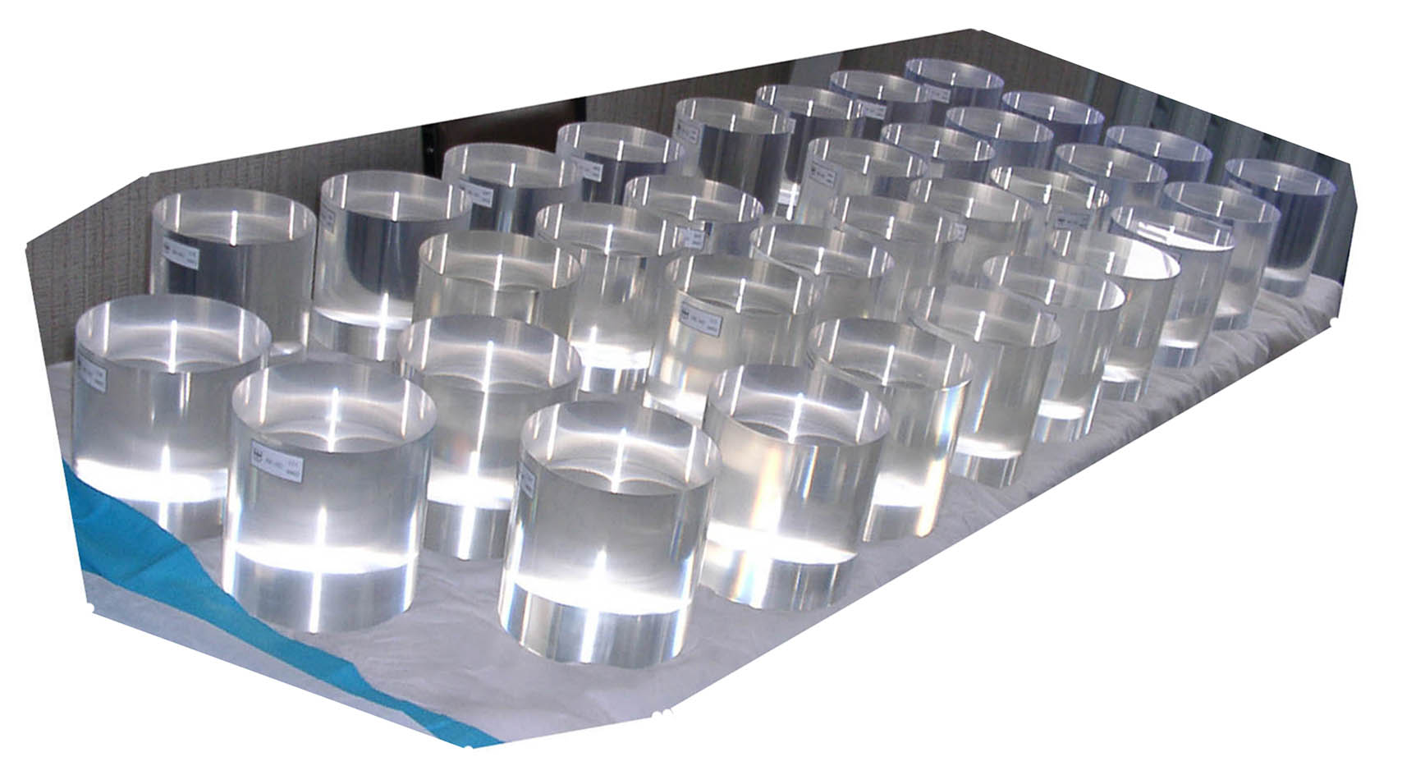
СЦИНТИЛЛЯЦИОННЫЕ ДЕТЕКТОРЫ
Разработан и производится быстродействующий пластмассовый сцинтиллятор ПС-Б2 для регистрации быстропротекающих процессов с временем высвечивания менее 0,8 нс.

Slide 27
СЦИНТИЛЛЯЦИОННЫЕ ДЕТЕКТОРЫ. КЛАССИФИКАЦИЯ
Обозначение | Назначение | Τ, нс
ПС-Н1 | Регистрация быстрых нейтронов
ПС-Б2 | Регистрация быстрых нейтронов и фотонного излучения с высоким временным разрешением | 0,78
ПС-Б3 | Тоже | 1,0
ПС-Б4 | Тоже | 0,67
ПС-О | Регистрация фотонного излучения за счёт фотоэффекта на атомах олова (до 17% по массе) | 1,70
СПС-С10 | Регистрация фотонного излучения за счёт фотоэффекта на атомах свинца (до 10% по массе) | 1,70
ПС-У14 | Регистрация фотонного излучения с применением схемы автоматического регулирования чувствительности

Slide 28
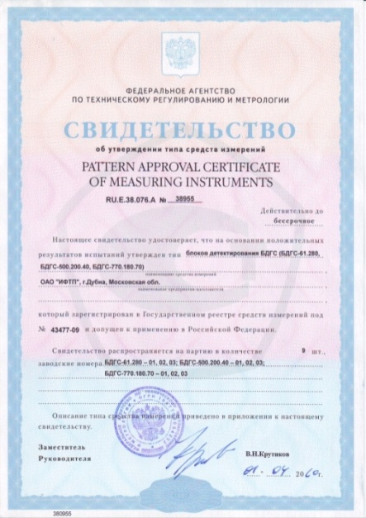
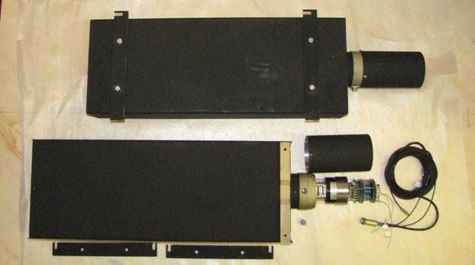
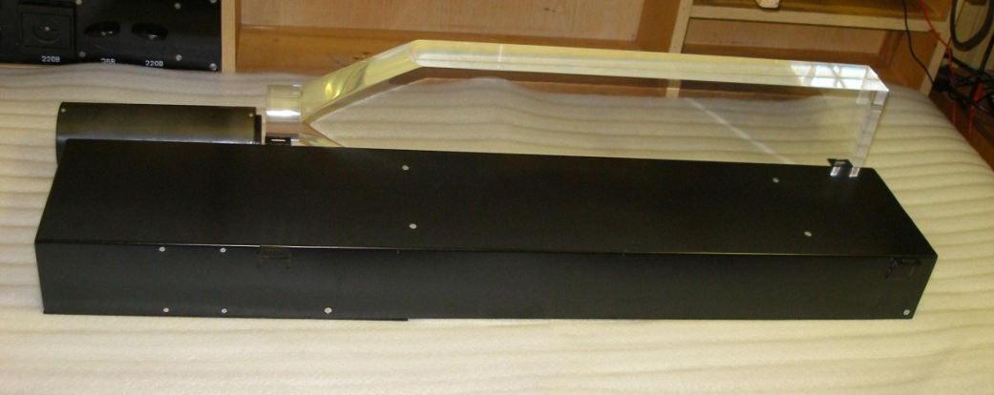
БЛОКИ ДЕТЕКТИРОВАНИЯ ГАММА-ИЗЛУЧЕНИЯ СЦИНТИЛЛЯЦИОНЫЕ ТИПА БДГС
Блоки детектирования БДГС предназначены для использования в системах контроля за нераспространением радиоактивных веществ и ядерных материалов, в системах радиационного контроля, в составе дозиметрической аппаратуры.
28
28

Slide 29
ТЕХНИЧЕСКИЕ ХАРАКТЕРИСТИКИ СЦИНТИЛЛЯЦИОННЫХ БЛОКОВ ДЕТЕКТИРОВАНИЯ
Параметры | Тип блока
 | БДГС-61.280 | БДГС-500.200.40 | БДГС-770.180.70
Габаритные размеры БДГС не более, мм | 65×500 | 740×234×100 | 1000×229×89
Габаритные размеры ПС, мм | 290×Ø60 | 500×200×40 | 770×180×70
Масса, кг | 1,2 | 5,0 | 10,0
Рабочий диапазон энергий гамма излучения, кэВ | 50-1500 | 50-1500 | 50-1500
Собственный фон БДГС, имп/с | 250 | 1100 | 1200
Чувствительность детектора к излучению Am‑241*, не менее (имп/с)/мкЗв/ч) | 2,4×10³ | 250×10³ | 450×10³
Чувствительность детектора к излучению Cs-137, не менее (имп/с)/мкЗв/ч) | 9,0×10³ | 30×10³ | 70×10³
Чувствительность детектора к излучению Co-60*, не менее (имп/с)/мкЗв/ч) | 3,3×10³ | 22,0×10³ | 35,0×10³
Рабочий диапазон мощностей эквивалентных доз*, мкЗв/ч | 0,06-10,0 | 0,06-5,0 | 0,06-5,0
29

Slide 30
БДЕР-ТК-15К (CDTE P-I-N)

Slide 31
ТЕХНИЧЕСКИЕ ХАРАКТЕРИСТИКИ БДЕР-ТК-15К
Наименование параметра | Ед.изм. | Требования ТЗ | Результаты экспериментальных исследований
Диапазон регистрации энергий гамма-излучения | кэВ | 5,0-662 | 5,0-662
Энергетическое разрешение по энергии 5,9 | эВ | - | 587
Энергетическое разрешение по энергии 59,6 | эВ | 1100 | 0,800
Энергетическое разрешение по энергии 122 | эВ | 1700 | 1071
Габаритные размеры детектора, не более | мм | 5х5х1,5 | 5,0х5,0х1,5
Габаритные размеры | мм | - | 108х35х22
Масса БДЕР-Т-15К, не более | г | - | 150

Slide 32
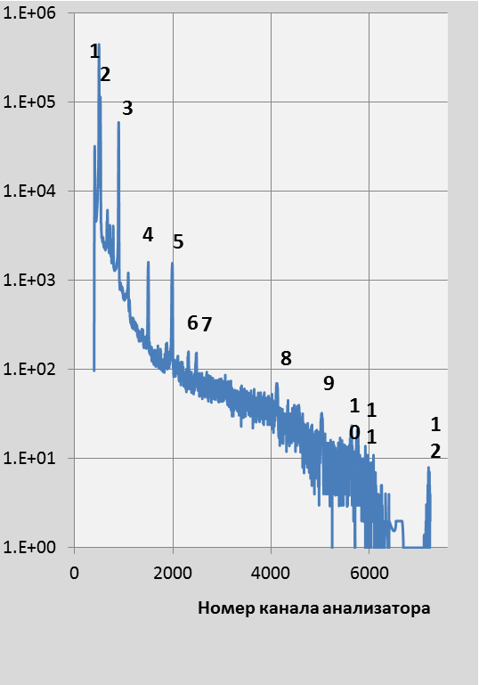
СПЕКТР EU-152 (P-I-N СDTE)
Источник……………. |  |  | Eu-152
фильтр………………. |  |  | Al , толщ.1 мм
детектор………………. |  |  | CdTe
площадь | ………….. |  | 46 мм²
толщина | …………. |  | 1,1 мм
охладитель………… |  |  | 3,6 В, 0,69А, Т=-35^{о} Ц
напряжение………… |  |  | - 370 В
усилитель…………… |  |  | ORTEC 572
формирование…….. |  |  | 6 мкс
Дата измерения……… |  |  | 24.11.2014
Реальное время |  |  | 1895 сек
Живое время |  |  | 1745 сек
N | Энергия | Фон | Площадь | Ошибка | Разреш | Квантовый
 | кэВ | импульс | импульс | % | кэВ | выход
1 | 40.55 | 360146 | 3204637 | 0.09 | 1.375 | 59
2 | 46.2 | 189923 | 801830 | 0.2 | 1.599 | 14.8
3 | 122.08 | 59343 | 543518 | 0.22 | 1.679 | 28.4
4 | 244.76 | 8475 | 21480 | 1.32 | 2.703 | 7.54
5 | 344.14 | 5855 | 29221 | 1.09 | 3.551 | 26.52
6 | 410.96 | 4867 | 1665 | 9.32 | 4.522 | 2.26
7 | 443.66 | 3538 | 1705 | 9.29 | 4.678 | 3.1
8 | 779.03 | 2381 | 1340 | 7.99 | 7.025 | 12.94
9 | 964.43 | 537 | 1026 | 14.13 | 8.748 | 14.6
10 | 1086.44 | 587 | 375 | 15.81 | 8.824 | 10.09
11 | 1113.04 | 463 | 311 | 19.06 | 6.401 | 13.56
12 | 1409.15 | 20 | 218 | 13.89 | 8.852 | 20.8

Slide 33
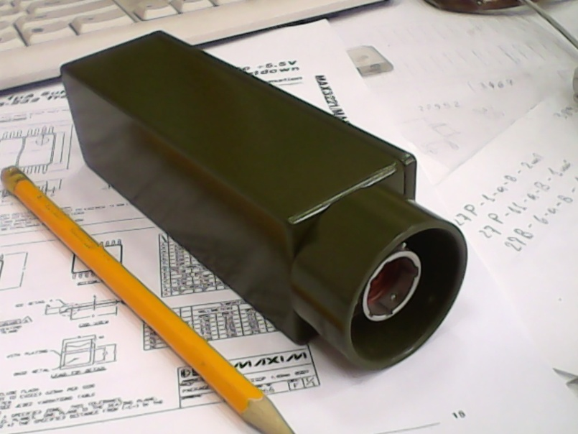
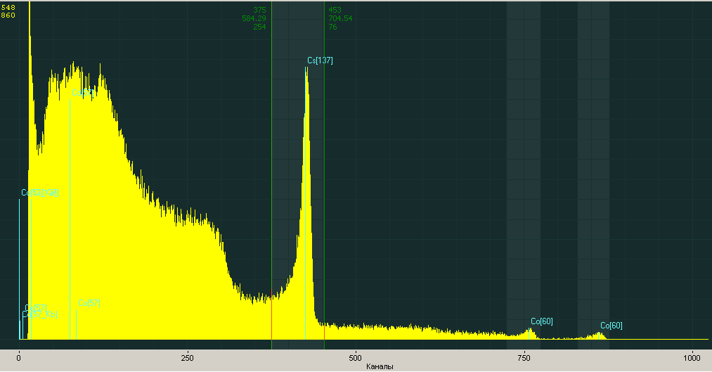
СПЕКТРОМЕТР ЭНЕРГИЙ ГАММА-ИЗЛУЧЕНИЯ СЕГ-ТК-1К НА ОСНОВЕ CDZNTE
Габаритный размер корпуса, не более, мм | 135х45х45
Конструктивное исполнение | Герметичный моноблок
Состав спектрометра: -детектор CdZnTe, не менее, мм; - энергетическое разрешение: - по линии 662 кэВ (Cs-137),не более, кэВ; - по линии 356 кэВ (Ва-133), не более, кэВ; - по линии 81 кэВ (Ва-133), не более, кэВ; -по линии 60 кэВ (Am-241),не более, кэВ -встроенный цифровой анализатор спектра (интерфейс RS-485); Напряжение смещения, В; - вид формирования - трапецеидальный; -время формирования фильтра, мкс; -число каналов анализатора | 10х10х5 17 14 8 6 2000 0,1-50 2К, 4К
Тип детектора | Квази-полусфера
Диапазон регистрируемых энергий, МэВ | 0,04-3,0
Отношение пик/комптон для изотопа (Cs-137) | 2
Напряжение питания, В | +6
Потребляемый ток, не более, мА | 80
Диапазон рабочих температур,⁰С | -40÷+50
Время выхода на режим регистрации спектра (от момента подачи питания), с | 10
33

Slide 34
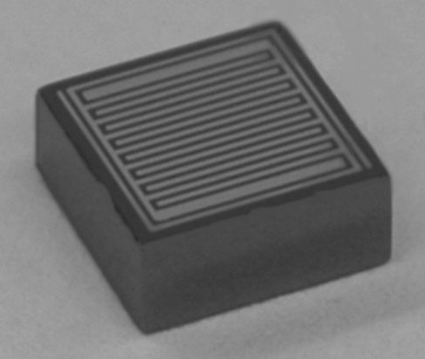
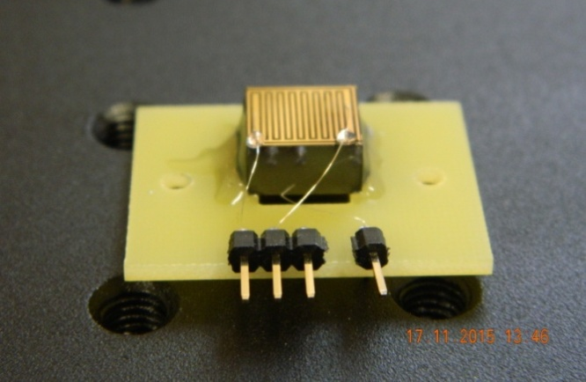
Детекторы копланарной, стриповой и пиксельной конструкции на основе CdZnTe.
Новое направление в работах ИФТП – использование широкозонных полупроводниковых материалов CdTe и CdZnTe для создания компактных спектрометрических устройств, стриповых и пиксельных детекторов для медицинской и промышленной томографии.

Slide 35
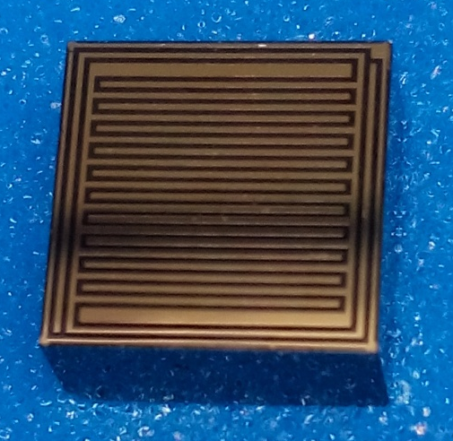
Копланарные детекторы
К материалу предъявляются следующие требования:
- удельное сопротивление не менее 3,0·10¹⁰ Ом
- параметра транспорта носителей µτ_{e} для электронов не менее 3,0·10⁻³ см²/В
- высокая однородность исходного материала.
Базовая конструкция копланарного детектора
Образец 5х5х5 мм изготавливался по негативной технологии с осаждением золота из раствора по созданному рисунку
Образец 10х10х5 мм изготавливались по позитивной технологии с травлением нанесенного золота по созданному рисунку

Slide 36
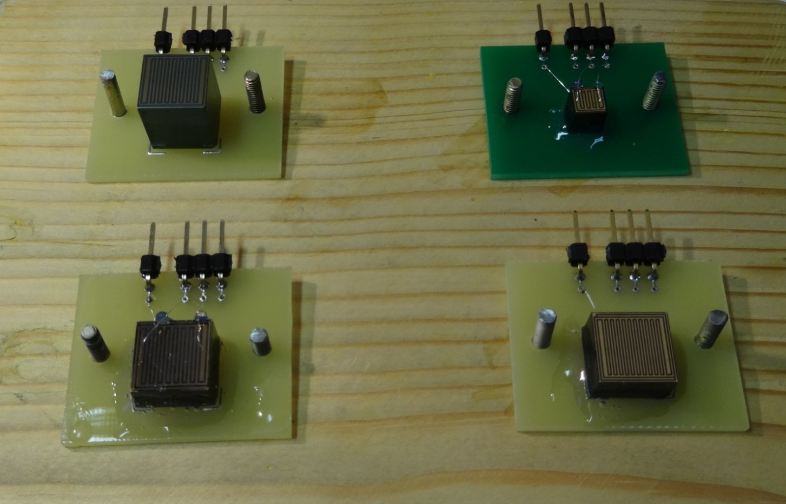
Образцы CdZnTe детекторов копланарной конструкции размером 5×5×5 мм³, 10×10×5 мм³ и 10×10×10 мм³.
Наименование измеряемой характеристики | Действительные значения результата измерений
 | № 1-261 | № 1-299 | № 1-262 | № 4 | № 5
Энергетическое разрешение по энергии 662 кэВ, ¹³⁷Cs, % | 3,9 | 2,4 | 2,1 | 3,4 | 4,2

Slide 37
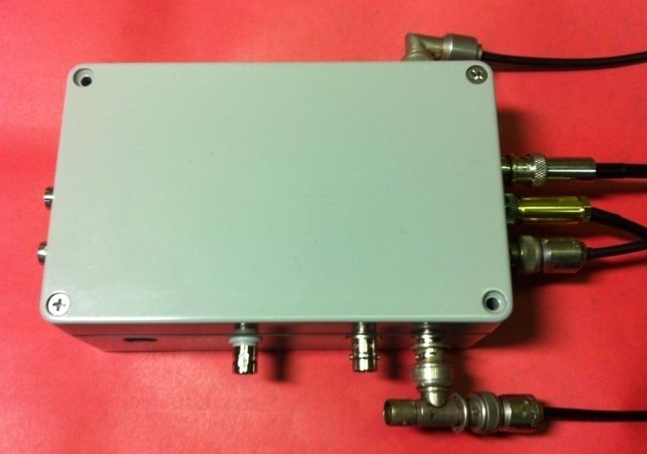
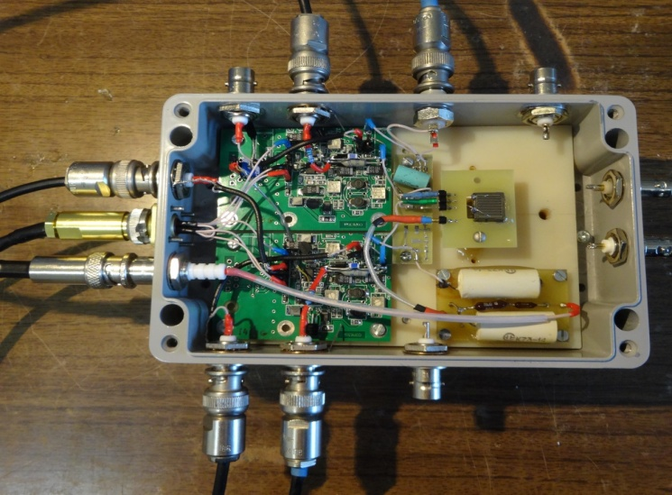
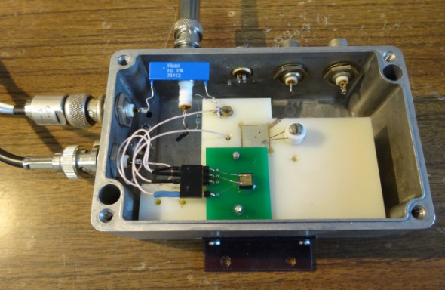
Тестирование копланарных детекторов
Технологическая оснастка для контроля характеристик копланарных детекторов
Типовая схема подключения копланарного детектора

Slide 38
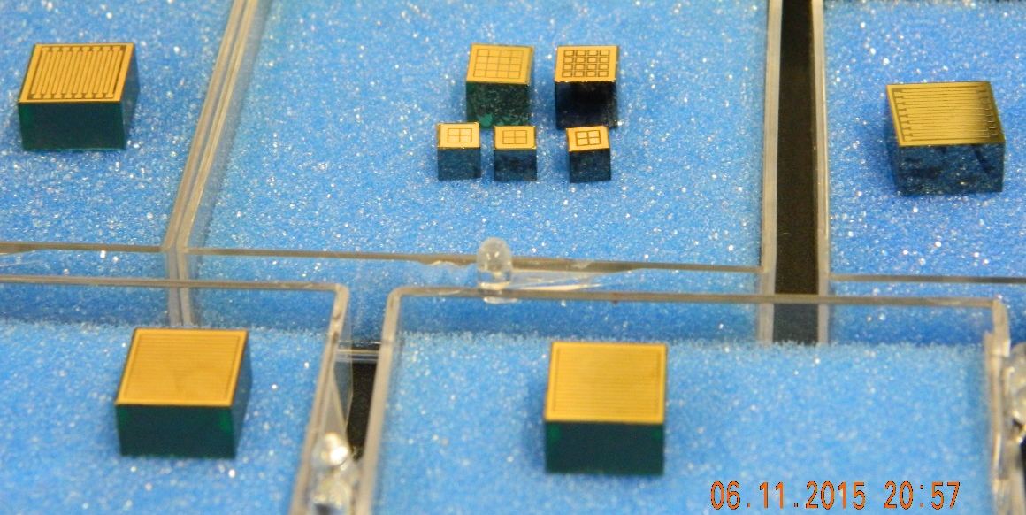
Стриповые детекторы на СdZnTe
№ образца | Тип, размер детектора | Примечание | № исходного кристалла
1 | Пиксельный 4×4×3 мм³ | Зазор 200мкм | 62763
2 | Пиксельный 4×4×3 мм³ | Зазор 100мкм | 62784
3 | Пиксельный 4×4×3 мм³ | Зазор 100мкм | 62690
4 | Пиксельный 6×6×5 мм³ | с фокусирующим кольцом | 62754
5 | Пиксельный 6×6×5 мм³ |  | 62690
6 | Стриповый10×10×5 мм³ | с контакными площадками | 62752
7 | Стриповый10×10×5 мм³ | с контакными площадками | 62785
8 | Стриповый10×10×5 мм³ |  | 62770
9 | Стриповый10×10×5 мм³ |  | 62669

Slide 39
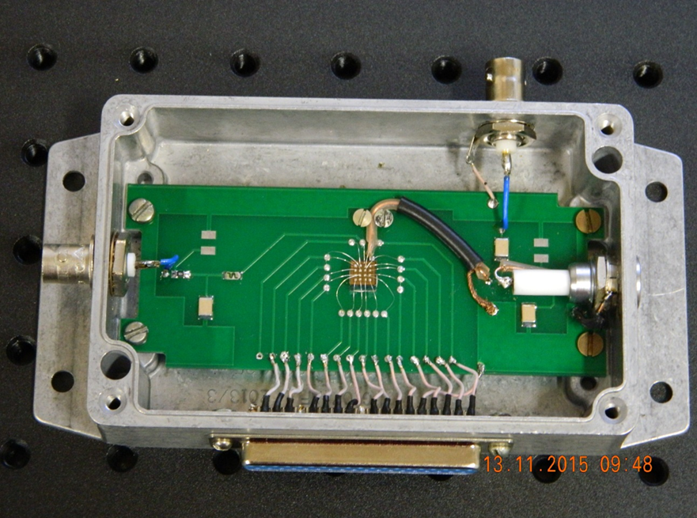
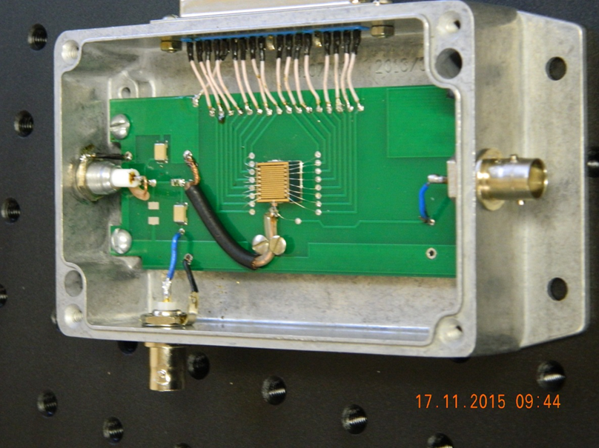
Стриповые детекторы

Slide 40
Спектрометрические характеристики CdZnTe пиксельных и стриповых детекторов
Номер образца | Детектор | Энергетическое разрешение, кэВ для гамма- линий с энергией :
 |  | 81 кэВ | 122кэВ | 356кэВ | 662кэВ
1 | Пиксельный 4×4×3 мм³ | 5,8 | 13,5 | - | 32,5
2 | Пиксельный 4×4×3 мм³ | 4,6 3,38* | 6,1 | 9,2 | - 18,6*
3 | Пиксельный 4×4×3 мм³ | - | 7,1 | - | 31,5
4 | Пиксельный 6×6×5 мм³ | 4,6 | 5,5 | 12,2 | 30,8
5 | Пиксельный 6×6×5 мм³ | 4,8 | 10,0 5,5* | 18,2 | 59 14,7*
6 | Стриповый 10×10×5 мм³ | 5,4 | 7,1 | - | 24,5
7 | Стриповый 10×10×5 мм³ | 4,7 | 6,8 | 9,2 | 13,8
8 | Стриповый 10×10×5 мм³ | - | 6,9 | - | 21,1
9 | Стриповый 10×10×5 мм³ | - | 6,7 | - | 30,9

Slide 41
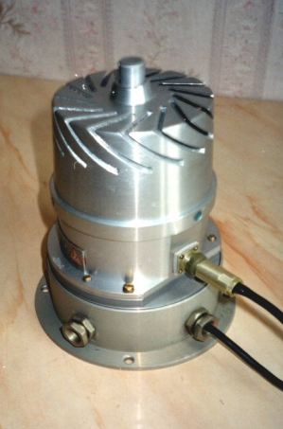
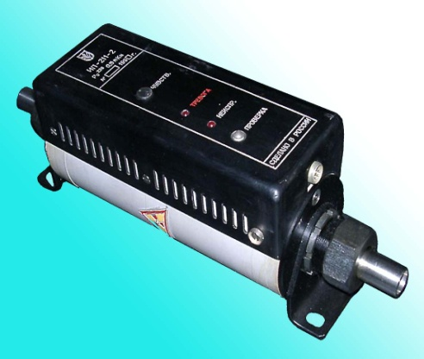
РАДИОИЗОТОПНЫЕ ПРИБОРЫ
Извещатель пожарный
ИП-211-1
Сигнализатор выбросов аэрозолей ИП-211-2
Релейный прибор РРП-3М
Измеритель зольности угля
РКТП-6
Толщиномер покрытий РТВК-1К
Плотномер ПРН-1К

Slide 42
СИГНАЛИЗАТОР ВЫБРОСОВ АЭРОЗОЛЕЙ ИП-211-2
Дымовой пожарный извещатель предназначен для обнаружения возгорания при появлении дыма (аэрозольных выбросов) в контролируемом помещении и подачи сигнала «тревога» на пульт.
Основные преимущества:
высокая чувствительность извещателя, сочетающая нечувствительность к изменению дисперсного состава аэрозольных продуктов горения;
конструктивные особенности извещателя, обеспечивающие работоспособность в жестких условиях эксплуатации за счет полностью металлического корпуса и размещения электронной части в отдельном герметизированном отсеке;
самовосстановление после включения системы автоматического пожаротушения.

Slide 43
СИГНАЛИЗАТОР ВЫБРОСОВ АЭРОЗОЛЕЙ ИП-211-2
Предназначен для обнаружения возгорания при появлении микроколичеств дыма (аэрозольных выбросов) в контролируемом помещении и подачи сигнала «тревога» на пульт. извещатель работает совместно с пультами пожарной сигнализации типов ппк-2, ппс-3 и другими, аналогичными им.
регулировка чувствительности
сигнал тревоги
сигнал «неисправность»
кнопка проверки работоспособности
ОСОБЕННОСТИ:
высокая чувствительность;
повышенное быстродействие;
непрерывный режим работы;
регулируемый порог срабатывания;
дистанционный отбор проб воздуха (100м) от контролируемых объектов.

Slide 44
ПЛОТНОМЕР РАДИОИЗОТОПНЫЙ ПРН-1К
ПРН-1К – это прибор для бесконтактного непрерывного измерения плотности растворов и пульп, транспортируемых по трубопроводу, контроль (регулирование) технологических процессов.
Используется с блоками гамма-излучения серии БГИ-А.
Блоки БГИ-А имеют сертификат-разрешение и комплектуется источниками гамма-излучения типа ИГИЦ.
Прибор соответствует требованиям
ГОСТ 20180-91 (плотномеры радиоизотопные жидких сред и пульп. ОТУ.)

Slide 45
ИЗМЕРИТЕЛЬ ЗОЛЬНОСТИ УГЛЯ РКТП-6
Предназначен для непрерывного бесконтактного измерения содержания минеральных примесей (зольности) в угле используя метод обратного рассеивания гамма-излучения.
Прибор устанавливается в помещениях технологического комплекса шахт и углеобогатительных фабрик непосредственно на ленточных конвейерах.
Особенности:
высокая точность измерения;
непрерывное измерение без отбора и подготовки проб.
Измерительный блок устанавливается непосредственно под контейнерной лентой, на расстоянии 35-40 мм от ее нижней поверхности.

Slide 46
ТОЛЩИНОМЕР ПОКРЫТИЙ РЕНТГЕНФЛЮОРЕСЦЕНТНЫЙ РТВК-1К
Область применения – машиностроительная отрасль, в том числе предприятия, занимающиеся разработкой технологий изготовления специальных изделий с покрытиями на основе металлов (например, покрытий на изделиях из металлического бериллия, сплавов урана, циркония и др.).
Параметр | Значение
Допустимая погрешность измерения, не хуже, % | 2
Диапазон измерения покрытия серебро на меди, мкм | 0÷35
Диапазон измерения покрытия никель на дюралюминии, мкм | 0÷20
Время одного измерения в одной точке покрытия серебро на меди 0,3-0,6мкм, секунд | 20
Время одного измерения в одной точке покрытия никель на дюралюминии 0,3-2,5 мкм, секунд | 20
Энергетический диапазон регистрации рентгеновского излучения, кэВ | 2,0÷30
Размер рабочего столика, не менее, мм | 100х100
Механическая блокировка рентгеновского излучения, наличие | есть
Световая сигнализация наличия рентгеновского излучения, наличие | есть
Фиксация образцов на рабочем столике, наличие | есть
Звуковая сигнализация опасности облучения | есть
Благодаря возможности полномасштабного набора спектров при определенных градуировках толщиномер можно использовать в качестве идентификатора металлов, а также концентратомера.

Slide 47
РЕЛЕЙНЫЙ ПРИБОР РРП-3М
Постоянная индикация значения частоты от блока детектирования, что существенно упрощает процесс настройки прибора;
Непрерывный контроль работоспособности и стабильности;
Цифровая установка порога срабатывания и постоянной времени;
Согласованность с РС для управления или накопления информации о технологическом процессе, включая данные по стабильности прибора;
Использование твердотельных оптоэлектронных реле, не создающих помех при переключениях.
Прибор РРП-3М предназначен для бесконтактного позиционного контроля уровня жидких и сыпучих материалов, контроля перемещения предметов, контроля границы раздела двух сред и т.д.

Slide 48
БЛОКИ ГАММА-ИЗЛУЧЕНИЯ
Блоки выпускаются с конусной и щелевой апертурой пучка
Блоки БГИ-А предназначены для формирования пучка излучения закрытых гамма – источников (Cs-137) в нужном направлении и защиты обслуживающего персонала от воздействия ионизирующего излучения при работе, хранении, транспортировании и применяются в качестве составных частей радиоизотопных приборов
Многоканальный блок
(10 пучков) БГИ-МК-10
БГИ- 45А, 60А, 75А, 90А

Slide 49
БЛОК ГАММА-ИЗЛУЧЕНИЯ БГИ-50П
Простота и надежность затвора
Меньшие габариты и вес по сравнению с блоком БГИ-45А
Блок типа БГИ-50П предназначен для использования в составе радиоизотопных измерительных приборов.
Источник излучения установлен неподвижно в биологической защите блока, что позволяет использовать блок в комплекте приборов с нормированными метрологическими характеристиками.

Slide 50
МНОГОКАНАЛЬНЫЙ БЛОК ГАММА-ИЗЛУЧЕНИЯ БГИ-МК-10
затвор гамма-источника;
корпус блока со свинцовым наполнителем;
поворотная кольцевая защита на 10 пучков;
дополнительная свинцовая защита
Предназначен для бессепарационных расходомеров нефтяных скважин.
Разработан для работы в жестких эксплуатационных условиях как средство технологического контроля и автоматизации.

Slide 51
УСЛУГИ, ПРЕДОСТАВЛЯЕМЫЕ АО «ИФТП»
разработка и изготовление нестандартных детекторов / приборов под эксклюзивные задачи;
сервисное обслуживание спектрометров и анализаторов;
ремонт/модернизация/адаптация зарубежных спектрометров и анализаторов;
разработка проектов размещения оборудования, монтаж и пусконаладочные работы
изготовление БД по ТЗ заказчика.

Slide 52
Благодарю за внимание!
141980 г. Дубна Московской обл. ул. Курчатова 4, АО «ИФТП»
тел.: /49621/ 70645 факс: 65082
E-mail: iftp@dubna.ru www.iftp.ru

